Slide 1

基于单片机的距离检测及显示系统
综合设计
答辩学生：李文康
指导老师：马聪

Slide 2

选题背景及意义
课题研究背景
超声波将在传感器中的应用越来越广。但就目前技术水平来说，人们可以具体利用的传感技术还十分有限，因此，这是一个正在蓬勃发展而又有无限前景的技术及产业领域。展望未来，超声波传感器作为一种新型的非常重要有用的工具在各方面都将有很大的发展空间，它将朝着更加高定位高精度的方向发展，以满足日益发展的社会需求

Slide 3
选题背景及意义
课题研究意义
历史上使用超声波来测量距离是从第二次世界大战时海军的声呐技术的发展开始，继而在国防、航空航天、电力、石化、机械、材料等众多领域均具有广泛的作用。包括日常生活中也随处可见超声波测距的装置，比如倒车雷达报警系统可以大大减少事故的发生，保护个人安全与财产。家庭中的扫地机器人通过向前进方向发射超声波脉冲，并接受相应的返回声波脉冲，对障碍物进行判断，可以高效率的帮我们打扫。如此，设计好的超声波测距装置便显得十分重要。

Slide 4
研究目标
基本内容
此课题要求通过单片机与HC-SR04超声波测距模块进行超声波测距，HC-SR04超声波测距模块包括超声波发射器、接收器与控制电路，通过发射超声波开始计时，超声波接触障碍物后返回，模块接收到超声波信号后停止计时，通过程序计算公式进而求得与障碍物的距离，并与单片机进行通信在显示屏上显示所得距离值。

Slide 5



研究目标
仿真模拟
使用protues进行仿真模拟，对程序和线路搭建进行初步的检查。
实物模拟
搭建实物电路，建立通信，进行实物模拟。

Slide 6

目录页
PART TWO
研究方法与思路

Slide 7
设计方案
基本框架
发射电路
LED显示
AT89C51
接收电路

Slide 8
研究步骤
步骤一
步骤二
步骤三
步骤五
查阅资料
仿真模拟
实物模拟
修改完善
查找相关文献，对自己研究内容充分的了解，了解研究所需掌握知识并主动学习。
使用protues进行仿真模拟，实现全部功能。
在仿真无误后进行搭建线路、通信进行实物模拟。
对模拟结果分析，有错误及时查找原因并加以改正，功能实现后加以完善。

Slide 9
测距原理
超声波发射
超声波接收
利用超声波发生器，在某一时刻向被测物体发出超声波信号，当超声波信号遇到障碍物体后反射回来，回波被超声波接收器接收，用单片机及软件系统计算信号往返所经历的时间，与超声波在介质中的传播速度相乘，便可以计算出距被测物体的距离。

Slide 10


测距原理

Slide 11
LED显示
7段数码管编码：
LED显示器是利用发光二极管显示字段的显示元件，单片机系统中比较常用的是7段LED数码管，这种显示器有共阴极和共阳极的区别。发光二极管的阴极连接在一起的是共阴极数码管；发光二极管阳极连接在一起的是共阳极数码管。当需要每段发光二极管点亮的时候，向该二极管施加电压，连接在一起的那一端叫公共端，用以控制是否整个显示单元需要点亮，其它的不连接在一起的各个端口用来控制每段是否需要点亮，控制公共端的信号叫位选信号，控制各个段端的信号叫段选信号。
数字 | 共阴极 | 共阳极
0 | c0 | 3f
1 | f9 | 06
2 | a4 | 5b
3 | b0 | 4f
4 | 99 | 66
5 | 92 | 6d
6 | 82 | 7d
7 | f8 | 07
8 | 80 | 7f
9 | 90 | 6f

Slide 12
温度补偿
DS18B20 温度传感器具有不受外界干扰、精度高、测温范围宽等优点。由于超声波在空气中的传播速度受温度的影响是最大的，为了得到更为精确的测量结果，本系统采用实时捕捉测量环境温度并对超声波速度进行相应补偿的方式来提高测距精度。通过DS 1 8820温度传感器测量环境温度，再由单片机进行声速修正和计算得出精确的距离。DSl8820从外观看上去就像一只三极管，如图所示。
VDD
DS18B20
DQ
GND

Slide 13
结语
本次设计设计的最终结果实现了超声波的发送和接收，达到了设计的基本要求。设计中对外界的温度采用，提高测量的精确度。从而实现利用超声波方法测量物体间的距离并且以数字的形式显示测量距离。从硬件和软件两个方面充分考虑了在利用超声波进行距离测量的时候优化测量体验和提高测量精度的方法。在硬件方面，通过增加温度检测模块来矫正声速数据；在软件方面，通过多组采样和统计学原理来消除抖动，使系统的精确度和稳定性显著提高。
虽然设计结果已经满足课题设立之初的方案要求，但是在测试的时候发现系统的刷新速率较慢。回顾方案本身，发现有以下两点可能因素：数据量过大，处理器荷载较重；软件由C语言编写，运行效率不及汇编；因此应考虑通过优化算法、或者改用汇编语言来使系统更具可用性。

Slide 14
基于WEB的移动电源监测系统开发
自143 李文康
指导老师：马聪

Slide 15
课题意义
本课题以电源电量检测为背景，探索设计基于物联网的远程遥测系统。
传统自动化检测方法：采用检测传感器+组态软件（应用软件开发）模式。
随着互联网的发展，互联网+提到了国家战略高度，如何从互联网+的角度改造传统的自动化设计，成为当前及未来自动化行业发展的热点，必将带来重大设计模式的改变。
本课题从互联网+、物联网的角度，以电源电量检测为实验背景，目的是探索自动化系统的互联网+的解决方案。

Slide 16
传统自动化系统的设计模式
传统的自动化系统设计模式采用DCS(分散控制系统)、FCS(现场总线控制系统)、SCC（微机监督控制系统）+DDC（直接数字控制）模式为主，其网络构架模式为C/S模式。
其程序开发模式基本采用组态软件或应用程序开发。
其系统基本为局域网内应用程序开发，可以实现网络发布功能，采用数据库+ WEB 发布形式，但是其客户端必须安装其软件。
其以太网通讯基本是基于TCP/IP通讯，一旦网络通讯失败，系统瘫痪。
传统自动化开发，基本是基于应用程序设计，很难利用当前互联网开放资源，如网络地图等，目前仅有三维力控组态软件可以插入GIS控件，但也只属于对传统开发模式的小修改，不属于真正意义的互联网开发。

Slide 17
互联网+、物联网模式的自动化系统设计
传统的自动化系统设计比较成熟规范，是互联网+设计过程中必须继承的东西。如：
  1、数据实时显示
  2、曲线报表
  3、历史数据的数据库管理
  4、操作人员的分级
  5、报警管理等等
在设计新的自动化系统时，必须考虑继承这些设计优点，以并且以更加灵活的形式出现在项目中。

Slide 18
自动化系统设计的难点
网络通讯：
互联网是基于 HTTP 协议，HTTP 协议是处于网络结构的应用层，其工作过程，当浏览器发出建立连接后，发出请求，服务器推送消息；当服务器推送消息完毕，断开连接，完成一次网络会话，为短连接形式。虽然当前HTTP1.1可以支持长连接，可以通过定时向服务器发送 GET 消息，查询服务器端口反馈消息，但是长期占用端口，将会妨碍其他数据点的接入服务器。
因此如何解决网络通讯问题成为该系统设计最为棘手的问题。

Slide 19
解决互联网+、物联网通讯的方法
根据文献调研，主要方法包括：
1、基于 HTML5，采用 WebSocket 实现数据通讯。此方法要求客户端与服务器必须长连接，首先建立TCP/IP连接。在B/S模式下，服务器是固定IP，物联网终端必须有固定IP，在固定IP资源有限的今天，每一个终端都固定一个IP，成本巨大。
2、采用HTTP1.1长连接、 RESTful架构等，也是占用固定IP，不算真正物联网协议。
3、真正物联网协议：MQTT协议，CoAP协议，其中MQTT协议采用消息发布/订阅模式，是当前物联网系统开发的热门协议。
本系统拟采用MQTT协议，实现电源电量检测终端与网络服务器的互联。

Slide 20
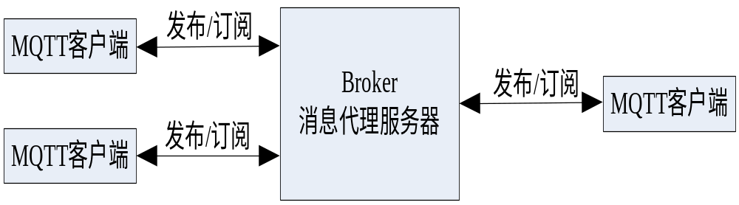
MQTT协议
MQTT协议是IBM开发的基于客户端/服务器架构的发布/订阅模式的消息传输协议。
图1 MQTT 发布和订阅模型

Slide 21
MQTT协议简介
MQTT协议是为大量计算能力有限，且工作在低带宽、不可靠的网络的远程传感器和控制设备通讯而设计的协议。
它具有以下主要的几项特性：
  1、使用发布/订阅消息模式，提供一对多的消息发布，解除应用程序耦合；
  2、对负载内容屏蔽的消息传输；
  3、使用 TCP/IP 提供网络连接；
  4、小型传输，开销很小（固定长度的头部是 2 字节），协议交换最小化，以降低网络流量；
  5、使用 Last Will 和 Testament 特性通知有关各方客户端异常中断的机制；

Slide 22
MQTT协议简介
  6、有三种消息发布服务质量：
  “至多一次”，消息发布完全依赖底层 TCP/IP 网络。会发生消息丢失或重复。这一级别可用于如下情况，环境传感器数据，丢失一次读记录无所谓，因为不久后还会有第二次发送。
  “至少一次”，确保消息到达，但消息重复可能会发生。
  “只有一次”，确保消息到达一次。这一级别可用于如下情况，在计费系统中，消息重复或丢失会导致不正确的结果。

Slide 23
电池电量常见检测方法：
1、电压测量法：通过简单的监控电池的电压得到数据，优点是操作简便，但是当电池电量低于50%时，其测量值将会非常不准确。
2、电池建模法：根据电池的放电曲线来建立一个数据表，数据表会标明不同电压下的电量值，这一方法可以有效的提高测量的精度。该方法难点在于数据表的获取需要综合考虑电池的温度、自放电、老化等因素。
3、库仑计：库仑计是在电池的正极和负极串如一个电流检查电阻，当有电流流经电阻时就会产生Vsense，通过检测Vsense就可以计算出流过电池的电流。因此可以精 确的跟踪电池的电量变化，精度可以达到1%，另外通过配合电池电压和温度，就可以极大的减少电池老化等因素对测量结果的影响。其中iPhone中就是采用 这一方法。

Slide 24
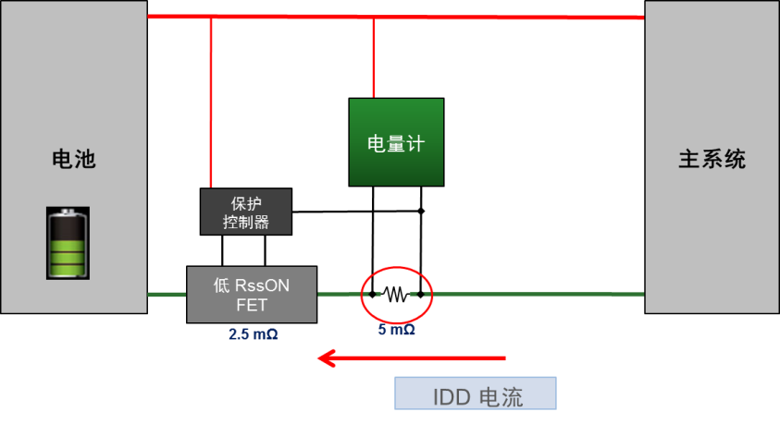
本课题拟采用方法：
库仑计
从上面的三种方法中可以看到库伦计的精度是最高的，它可以在不损伤电池的情况下降低电池的放电截止电压，使电池的容量得到最大限度的利用，特别是对于低电压系统和使用多次的电池。另外还可以以更高精确地发出电池电量不足的警告信息，以避免用户在使用的过程中丢失数据。

Slide 25
Esp8266芯片----低功耗、高集成度的 Wi-Fi 芯片
ESP8266EX 内置超低功耗 32 位 处理器，CPU 时钟速度最高可达 160 MHz，支持实时操作系统 (RTOS) 和 Wi-Fi 协议栈，可将高达 80% 的处理能力留给应用编程和开发。
低功耗
ESP8266EX 专为移动设备、可穿戴电子产品和物联网应用而设计，通过多项专有技术实现了超低功耗。ESP8266EX 具有的省电模式适用于各种低功耗应用场景。
高度集成
ESP8266EX 集成了 32 位 Tensilica 处理器、标准数字外设接口、天线开关、射频 balun、功率放大器、低噪放大器、过滤器和电源管理模块等，仅需很少的外围电路，可将所占 PCB 空间降到最低。

Slide 26
Apollo 消息代理服务器
Apache Apollo是一个代理服务器，其是在ActiveMQ基础上发展而来的，可以支持STOMP, AMQP, MQTT, Openwire, SSL, and WebSockets 等多种协议。
Apache Apollo是下一代的ActiveMQ系统。为了在多核的计算机上有更快的处理速度和更大的处理规模，Apollo“从头开始”重新设计了内核。ActiveMQ是最受欢迎的开源消息中间件，并且有很好的性能，消息持久化，高可用性以及网络代理(networks of brokers)等特性。最重要的是，ActiveMQ已经在使用中变得十分稳定，并且我们已经成功使用ActiveMQ支持了如零售、银行、电子上午和政府等领域的世界知名企业。
Apache Apollo 为开源消息代理服务器，在windows 、linux等操作系统下皆可部署。
作为本系统的消息代理服务器，方便客户端采用 MQTT 协议的开源代码进行消息发布/订阅。

Slide 27
Web开发
物联网网站的开发
采用eclipse java web 开发平台，采用MVC框架，进行web开发
优点：
  1.开发项目跨平台，可以部署在不同操作系统下；
  2.java开源免费，不涉及软件侵权问题；
  3.eclipse平台开源免费；
采用mysql数据库（开源）进行数据管理
支持jdbc接口

Slide 28
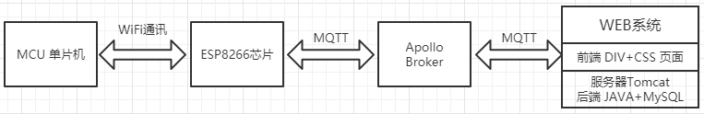
本课题物联网平台搭建
本课题要求实现电池电量在线检测。按照MQTT物联网协议，其包括：
1、电池电量检测物联网终端：其采用 WiFi 通讯，拟采用嵌入式芯片+ ESP8266 芯片搭建物联网终端。其中 ESP8266 移植 MQTT 客户端。
2、消息代理服务器：拟采用开源 Apache Apollo MQTT 消息代理服务器实现订阅/发布的消息代理。
3、网络服务器：拟采用 Apache Tomcat 搭建网络服务器，采用JAVA WEB技术开发网络服务器，实现对电池电量检测物联网终端的数据管理。

Slide 29
课题实验平台搭建：
1、电源电量检测终端采用单片机+AD转换，与 ESP8266 采用串行通讯，采用 keil c 进行开发；ESP8266 芯片，拟采用 node.js 开发，要求移植 MQTT协议，把从单片机串口读到的数据通过 MQTT 协议转发。
2、消息代理服务器：搭建 Apache Apollo 消息代理平台
3、网络服务器：采用 Ecilpse java web进行开发，使用 MVC 框架，移植图形显示 jar 包，数据库连接 jar 包，采用 MySQL 进行数据管理。

Slide 30
总结：
物联网的开发模式未来有取代传统自动化开发模式的趋势，将带来一次产业的革命，从而成为拉动带动国家经济的新增长点。纳入国家重点规划属于正确的选择。
物联网技术从技术角度，在改变传感器设计理念，控制器设计理念，网络程序设计，将影响各行各业，带动产业升级。
本课题从电池电量的检测为背景出发，尝试使用新型的物联网的协议和自动化设计模式，让物联网技术可以结合工程应用，从而发挥更大的作用。

Slide 31

实习总结

Slide 32


信捷公司简介

Slide 33
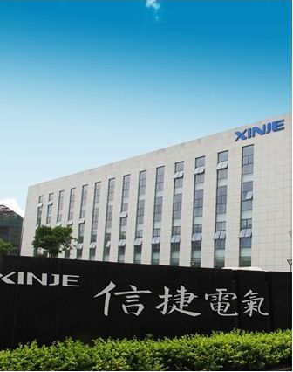
公司简介
无锡信捷电气股份有限公司
地点
无锡市滴翠路100号创意产业园7号楼4楼
宗旨
自主创新，迅捷务实。
经营理念
创新，品质，服务。

Slide 34

产品简介
信捷公司拥有可编程控制器、人机界面、伺服控制系统、变频驱动等核心产品；智能机器视觉系统、基于示教的机械臂、机器人等前沿产品和信息化网络在内的更全面的整套自动化装备，紧密服务于终端客户，为广大装备制造公司定制更有竞争力的细分行业解决方案，为优质的设备商提供先进可靠的自动化产品解决方案，不断帮助公司提高生产力、降低成本，实现公司利益最大化，促进公司价值与客户价值共同成长。

Slide 35

实习安排

Slide 36


实习日程安排
发现问题是解决问题的先决条件，但仅仅满足有提出问题是不够的，提出问题的目的是为了有效解决问题。人
生就是解决一系列问题的过程。个体克服生活、学习、实践中新的矛盾时的复杂心理活动，其中主要是思维活
动。教育心理学着重研究学生学习知识、应用知识中的问题解决。
全员会议，总结报告，发放小组奖励。
12.26到达公司
完成基础题目。
12.26
12.29
1.12
1.17
1.18
了解公司，进行分组，下发器材，进行入门题目练习。
进行提高题的练习。

Slide 37

实习内容

Slide 38


题目要求
本次设计课题是以信捷XD系列PLC为控制核心，以信捷VB5N系列变频器进行频率设定从而控制异步电机的旋转速度及正反转，达到对送料小车速度及方向的控制。
03
误差要求
02
显示屏设计
01
控制方案

Slide 39

题目要求
01
控制方案
无论设备处于何种工作状态，遇到左右极限时都必须停止且不可向超限方向运行；
当工作台不在原点时（无论在原点左边还是右边），按下复位按钮，工作台回到原点；若在原点，复位按钮无效；
设手动、单步和自动模式，原点时自动、单步模式方可自由切换，手动模式任意模式可切换。
假定滚珠丝杠的丝距为5mm，工作台处于原点时，在自动模式下，按下启动按钮，工作台以段速一向前（接近左极限方向）运行40mm，然后再以段速二向前运行40mm，以此类推，走完160mm后，停止3秒，然后快速返回原点；各段速可以通过触摸屏更改，单位为mm/s；
在单步模式下，每按一下启动按钮，工作台完成一步，第一步必须在原点时才可以启动；上一步完成之后，触发信号才有效，走完第四段之后，再按一次启动，工作台就回到原点；
手动模式下，无需设备处于原点就可以启动，可控制工作台的前进与后退，注意左右极限即可；
无论设备处于何种工作模式，按下停止按钮时，设备都停止在当前位置，并且必须要复位至原点，才能以自动或单步模式再次启动。

Slide 40

题目要求
02
显示屏设计
显示设备当前的工作模式、状态，如前进、暂停、前进的段号、返回、停顿定时等等，工作台的移动速度，单位为mm/s，精确到0.1mm/s；
各个模式下，实时显示工作台当前相对原点的位置，单位为mm ，精确到0.1mm ;
所有的触发信号要可以通过外部按钮输入，也可以通过触摸屏输入；如：启动按钮，可用PLC 的输入端子输入，也可以由触摸屏上的某一个按钮来输入；
各段速度、返回速度、手动速度可设，设定值的单位为mm/s，精确到0.1mm/s。
03
误差要求

Slide 41

设计难点

Slide 42




设计难点
通信问题
模式互锁
速度转换
停车位置
计算机、PLC、变频器、电机的连接。
各模式的互锁，在一种模式运行下，其它模式无效。
通过频率测量来对小车的速度进行检测，然后转换为实际速度。
在给电机停止命令时，电机不会立即停车，需提前进行减速停车。

Slide 43

成果

Slide 44
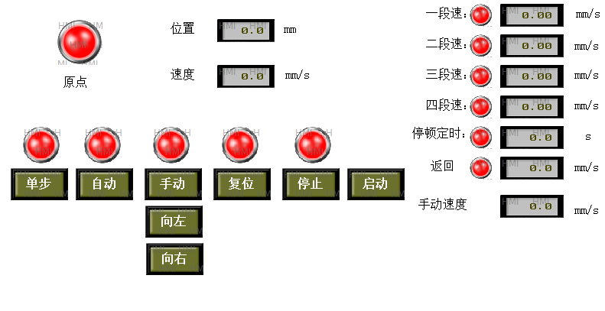
显示屏成果展示
触摸屏设计

Slide 45
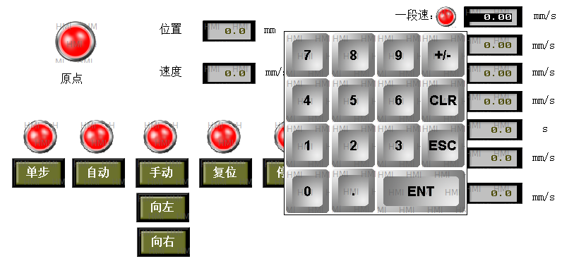
显示屏成果展示
速度设置

Slide 46
总结

Slide 47
总结
学校提供这次机会让我们进入信捷公司实习，提前了解步入社会走进公司的生活。在此次实习中，学到了很多知识，对 PLC 编程更加熟练，对自己以后的工作有一个大概的了解。同时也认识到自己的许多不足，认识到自己所知有限，只能通过自己主动去学习去掌握才能使自己变得优秀。

